Slide 1


Introduction to Computer System
计算机系统导论 小班课
张荟萱
2022.12.7

Slide 2
CONTENTS
目 录
Part 1
Part 2
Part 3
回课
一些说明
重点知识

Slide 3
Part 1
回课

Slide 4
Part 3
重点知识
Network Programming

Slide 5
课程概览
client-server模型
简单的网络结构，IP与DNS
因特网连接、套接字、套接字相关函数
HTTP内容，Tiny Web服务器

Slide 6
point1:client-server模型
在client-server模型的抽象中，一个应用是由一个服务器进程和一个或多个客户端进程组成的。在这个模型下，client与Server都是进程而非主机（比如，我可以在同一台主机上运行两个进程，一个用作client，另一个用作server）
这个模型的行为比较好理解：client向server发送请求，server接收并处理这一请求，给client回送一个响应，然后客户端接收这个响应。

Slide 7
point2:网络的基本结构
我们对网络中传递的信息做这样的抽象：要传递的信息被称作payload（有效载荷），而当前层的网络技术会在这些payload之前添加一个header，header中存储了一些信息，而实际传送的是header+payload。
网络在物理上按从近到远可以分为不同的层次结构：首先是局域网LAN，在一定的地理范围内。目前最流行的局域网技术是以太网（ethernet)，以太网就是一些主机的以太网适配器连到一个集线器（Hub）上，每个以太网适配器都有全球唯一的48位地址。集线器不加分辨地将一个端口上收到的每个位复制到其他所有端口上，于是每个主机都能看到这些位，但每个主机会利用header中的信息（通常包含源和目的地址与一个协议类型）来识别这个帧是否是发送给我的。
接下来可以用网桥（Bridge）将一些集线器连起来。网桥可以自动学习哪个主机可以通过哪个端口到达，然后只进行有必要的转发。（当前许多网桥已经被一种功能类似的名叫交换机（switch）的结构替代，switch从某种意义上讲是功能更强大的网桥。）
而对于更高的层次，许多不兼容的局域网可以通过路由器（router）连接起来，组成一个internet，路由器也能高速点到点连接，这被称为广域网（WAN）。
（tip：WLAN是wireless LAN）

Slide 8
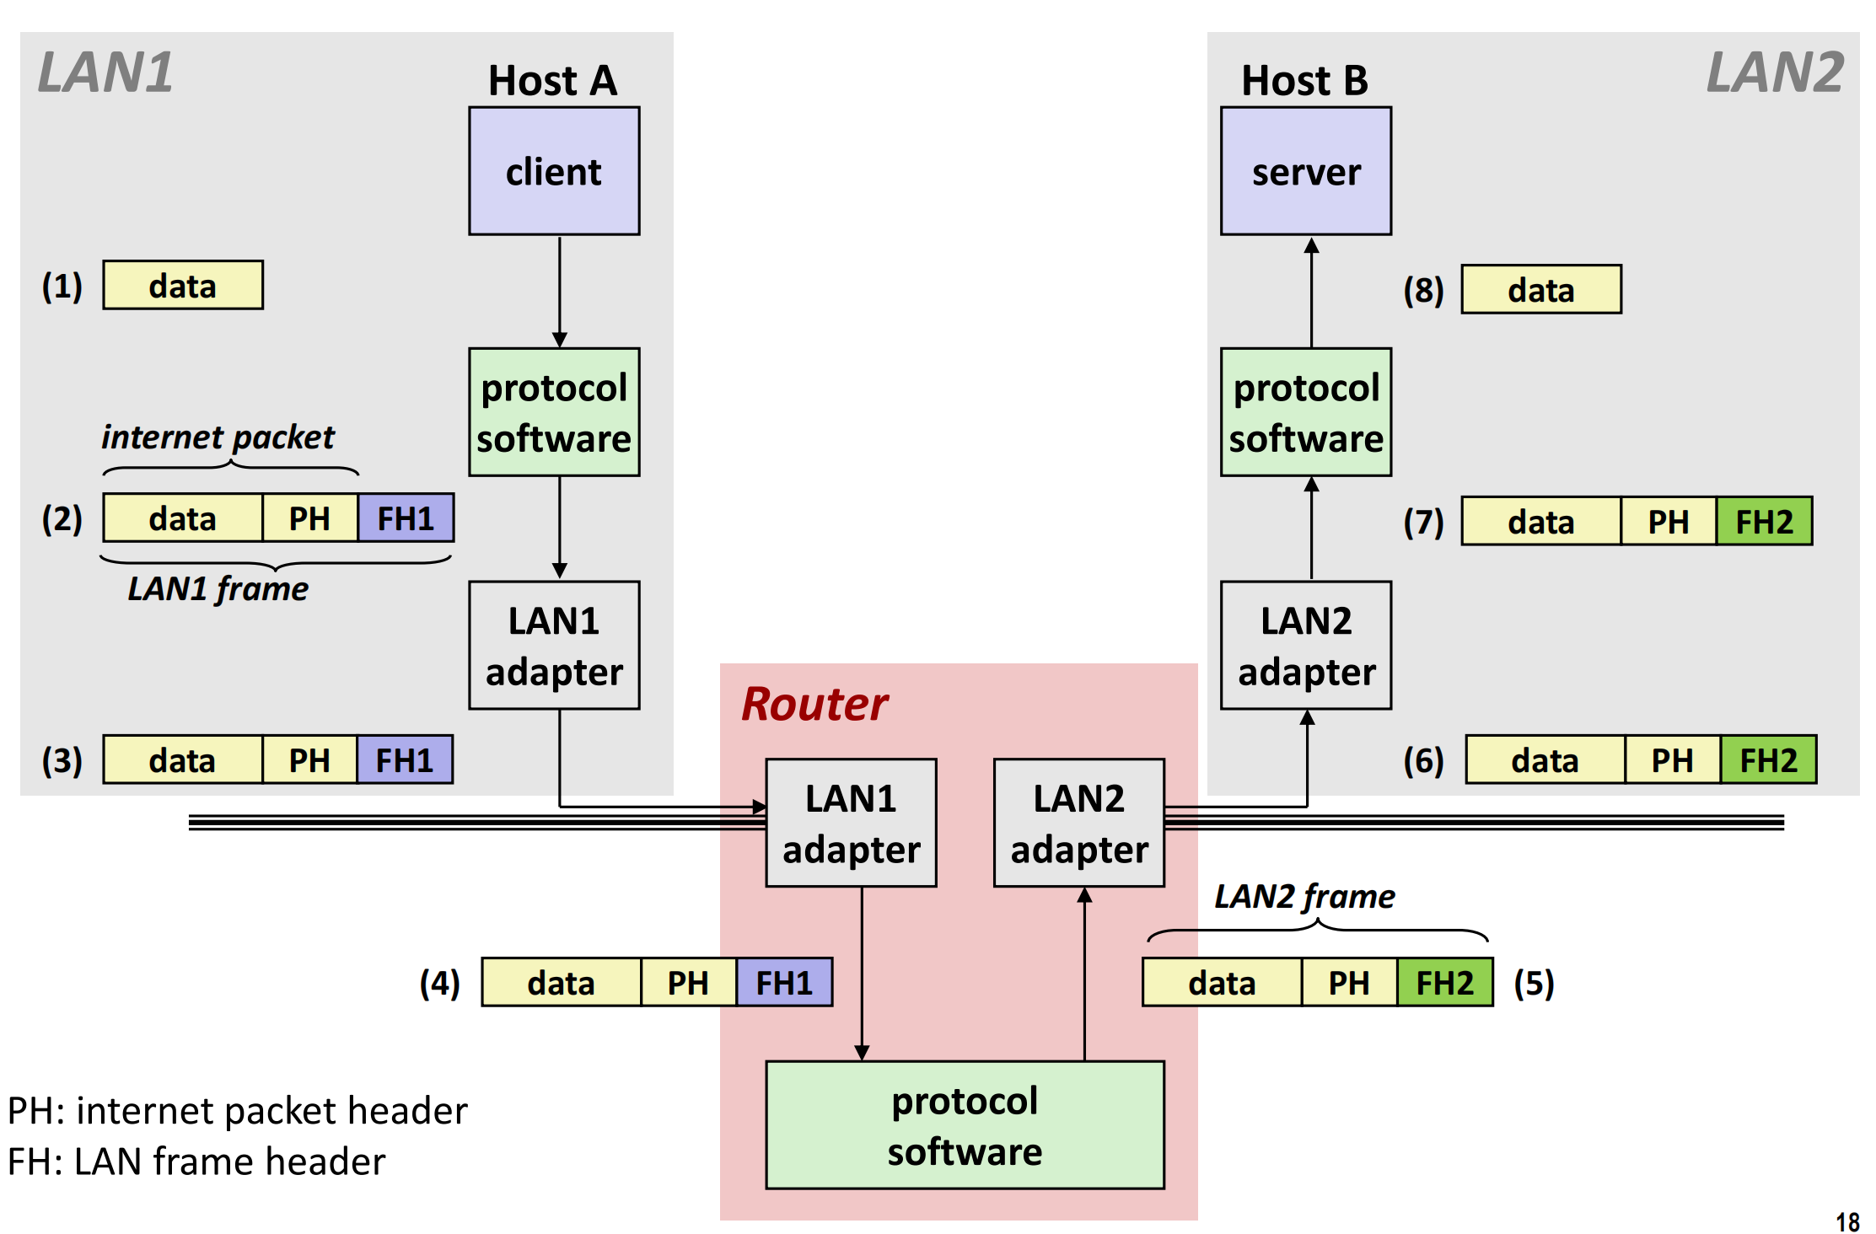
point2:网络的基本结构（con’t）
互联网的很重要的特性是，他能够支持互不兼容的局域网和广域网的通信。所谓不兼容，可以理解为不同的局域网有不同的对主机进行命名的方式，不同的局域网也有不同的位编码和封装方式，但是网络通过在所有主机上运行相同的协议软件(protocol)，从而规避这些差异。这种协议主要提供了两种服务：即命名机制和传送机制。
而事实上，由于网络的复杂的功能，我们的分层机制是很复杂的。我们首先介绍教材上的简单的例子：
在右图中有几个不好理解的点：我们需要注意到协议软件既
运行在主机上，也运行在路由器上。
注意我们要发送的信息是Data，但是我们加入头的顺序是先加
PH，之后加上FH1，然后在路由器上会剥落FH1换成FH2，然后
传送给主机B，B剥落FH2和PH得到数据。
其具体的逻辑我们会在后面介绍一个真实的例子，这里不做
过多赘述。

Slide 9
Appendix:网络的分层协议
在真实的设计中，网络大体被分为了五层
网络架构
应用层（Application Layer） HTTP,SMTP,DNS
传输层（Transport Layer) TCP,UDP
网络层（Network Layer) IP
数据链路层（Link Layer） ethernet, 802.11
物理层（Physical Layer） 电缆，无线电等
网络架构
应用层（Application Layer） HTTP,SMTP,DNS
传输层（Transport Layer) TCP,UDP
网络层（Network Layer) IP
数据链路层（Link Layer） ethernet, 802.11
物理层（Physical Layer） 电缆，无线电等
数据从应用层向下流动，每经过一层会被附上这一层的包头（除物理层），到达另一端的对应层解析并剥落这个包头进行一些处理，然后传递给上一层。对每一层而言，它看到的payload是上一层发下来的整个数据（即包括上一层加上的包头）

Slide 10
Point3:TCP/IP
IP提供了基本的命名方法和递送机制，即每台主机在概念上有一个（或多个）IP地址，而利用这个IP地址我们可以在主机之间进行通信。
一个IPv4地址是一个32位无符号整数，往往被写作点分10进制的写法：xxx.xxx.xxx.xxx，每个.分割了8位，因此xxx至多只能是255。我们有一些函数来实现IPv4地址和点分10进制的转换。
之所以说是“在概念上”，是因为现在的主机数量是如此之多以至于几乎不可能给每台主机分配一个独有的IPv4地址（事实上，最后一个IPv4的地址已经在2019年被分配了）。一个最合理的方式是更换成IPv6地址（有128位，足够给每个原子分配一个地址了），但问题是由于现有的很多实现是基于IPv4协议的，因此如果要“一夜之间”切换成IPv6很多系统可能会直接崩溃。一些替代方法包括使用NAT盒之类的，这里不做赘述。
这里有另一个问题——字节序，即网络通信中我们使用的是大端字节序，但是在很多机器上使用的是小端字节序，所以我们需要一些辅助函数来进行这样的转换。
在计算机内部通信的时候我们使用的是IP地址，但是对用户而言IP地址很不友好，所以因特网也定义了一组域名和将域名映射到IP地址的机制。
域名是一种树形结构，需要说明的是识读域名的方式和书写域名的顺序正好相反，关于域名的详细内容参见教材，这里不做赘述。

Slide 11
Point4：TCP/IP连接
接下来，我们做一个简单的假设，一个IP地址对应于一台主机，那么所有发送到这个IP地址上的包都会被这台主机接收。
这是我们想要的，但是假设我们这台主机想同时和很多台主机通信，那么我必须设法区分这些通信、更糟的是，如果我们想和同一台主机同时进行很多的通信（比如我想同时传输两个文件），那么我甚至可能无法区分接收到的包到底对应于哪个文件。
因此我们引入了端口的概念，端口是一个逻辑概念，是一个16位无符号数。我们把一个连接对应于一个端口，我们在逻辑上进行的是端口之间的通信而非进程间的通信，这样虽然所有数据发送到同一个主机上，但只要他们请求的是不同的端口，我就可以进行很容易地区分。
因此，一个连接是一个地址：端口对，即<clientadd:clientport,serveradd:serverport>，这个二元组唯一标识了一个连接。
但是我们发现，只需要这个二元组中的任何一个不同，我们就可以区分不同的连接了。因此比如对于服务器，我们完全可以使用同一个端口来服务所有的请求，比如web服务使用80端口，电子邮件服务使用22端口。对于不同的连接，我们只需要用不同的进程（线程）来服务即可。于是事实上，我们进行的是进程间的通信！
同样，利用这样的机制，我们可以发现这种连接是全双工的，即双方可以同时读写而不会出现错误，而TCP在某种意义上也是可靠的（相应的，UDP是不可靠的，但是这种“不可靠”并不意味着“不可用”，相反，UDP在很多场合是很有用的）

Slide 12
Point5：socket
那么socket干了啥？socket实际上就是连接的一个端点。一个socket对应于一个连接的addr:port。这个socket更类似于一个文件（或者说就是一个文件描述符），通过对这个socket的read和write实现网络通信。
总结一下，我们可以做一个简单的抽象：每台主机有一个IP地址，每个IP地址有很多个端口，同一个端口可以建立很多个连接，每个连接使用一个socket进行通信。
套接字的地址结构和函数的具体参数大家看看书就好，这里不做详细介绍。一个相当让人困惑的函数是getaddrinfo，教材上使用了大量的篇幅详细介绍这个函数的参数，这一点大家可以当做类似使用手册的东西，在这里指出getaddrinfo和getnameinfo都是协议无关的，其返回的内容可以直接填写进socket和connect里从而实现协议无关的网络程序。此外getaddrinfo是可重入的。

Slide 13
Point6：一个简单的通信流程
现在利用这些工具，我们来详细介绍一下socket网络编程的一种架构——首先在client和server端双方都要调用getaddrinfo来获取可用的套接字地址结构，然后双方各自打开一个socket。在server端，我们要额外做一个操作就是将socket bind到一个套接字地址上，然后调用listen函数将这个socket转变成一个监听socket。
监听socket的行为是监听这个端口上的所有连接请求。也就是说发送给这个端口上的连接请求都会首先被交给这个监听socket处理，这个监听socket会在这个端口上打开一个新的socket服务这个连接，然后继续监听下一个连接。
而对于客户端而言，则没有这么多事情，客户端可以直接调用connect函数要求连接到server的某个端口，这个函数会阻塞。
这里有点confusing的地方是client的socket并不需要显式地与某个端口bind，因为对于client我们并不需要要求它使用某个特定的端口进行通信（相对地，在server上我们可以希望只服务对某些特定端口的请求），一种实现是我们只需要在connect的时候随机为这个socket分配一个端口就可以了。
而服务器在listen socket上监听这个连接请求，但监听行为并不是由listen函数进行的，而是由accept函数进行的，server会在accept函数上阻塞，直到接收到了一个connect请求，然后在这个端口上打开一个socket来服务这个请求，此时连接被成功建立，客户端的conncet正确返回，然后双方就可以利用自己的socket通信了。

Slide 14
Point6：一个简单的通信流程
而双方在完成通信之后，就可以调用close关闭这个socket，这样整个通信就结束了。
必须要说明的一点是，教材上给出的读写只是一个简易的情况，在真实情况下不一定要拘束于这种流程，比如server端先写，server端先关闭socket，在TCP协议中都是允许的，TCP协议同样允许双方同时关闭socket，允许在connect的时候使用listen socket。严格来说TCP使用了一个状态机来维护这些状态，我们这里给出的是一个最典型也是最好理解的例子。
接下来的open_clientfd,open_listenfd和echo服务器都是对这个通信流程的应用，理解了这个通信流程大家就能理解所有的代码了。
这个通信流程是很重要的，请大家务必要铭记于心。
（必须要说明的是close一个socket并不仅仅是关掉一个文件描述符，同样涉及到了client和server之间的通信，反复close同一个描述符会带来灾难性的错误。）

Slide 15
Point7：Web内容
Web客户端和服务器的交互使用的是基于文本的应用级协议，称为HTTP（hyper text transfer protocol，超文本传输协议)，Web内容可以用HTML（hyper text markup language，超文本标记语言）来编写，请区分HTTP和HTML。
Web服务器以两种不同的方式提供内容：取一个磁盘文件并返回其内容（静态内容）和运行一个可执行文件并返回其输出（动态内容）
每条Web服务器返回的内容都和其管理的某个文件相关联，这些文件中每一个都有一个唯一的名字，记作URL，而URI则是相应的URL的后缀（只有浏览器进行GET请求时如此）。
关于这些内容的具体细节大家可以参看教材，主要是一些细节性的知识，这里不做赘述。后面的内容与编写Proxylab相关，同样可以参看教材。
这些内容不做详细介绍，因为这些内容更多和实践相关，大家在日后遇到实际编写Web Server之类的需求的时候可以参考。现在搭建服务器的一个常用方式是使用框架，比如python的Django框架，可以相对轻松地搭建一个服务器。

Slide 16
Part 4
有关习题

Slide 17
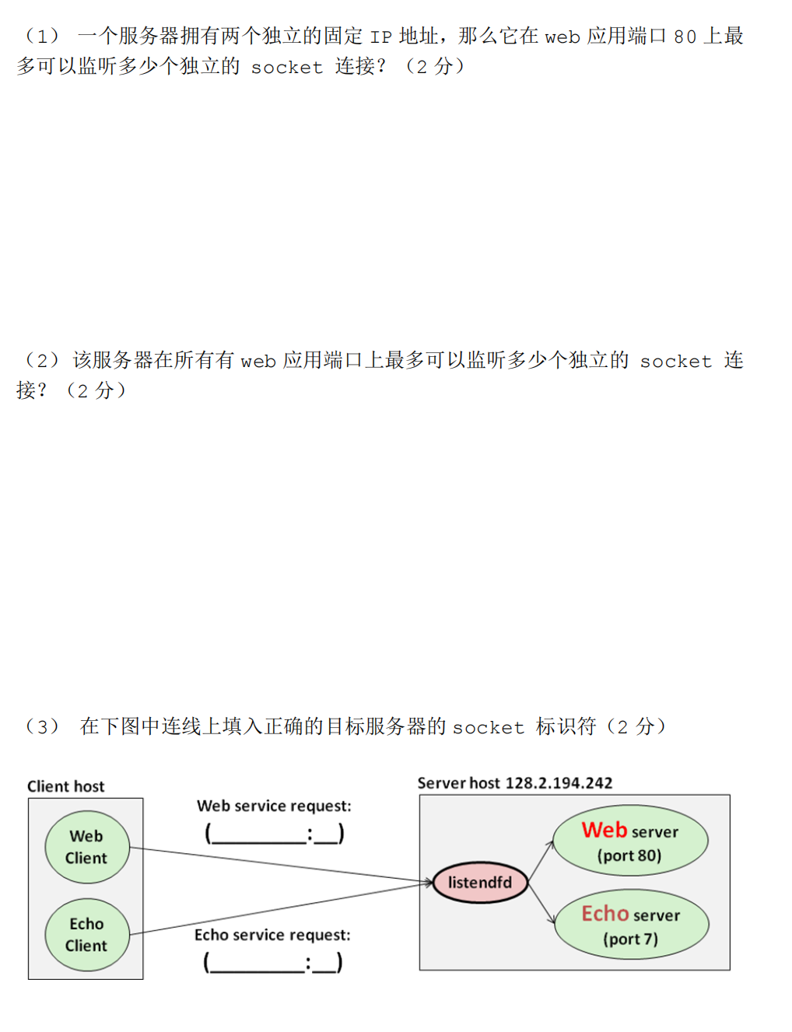
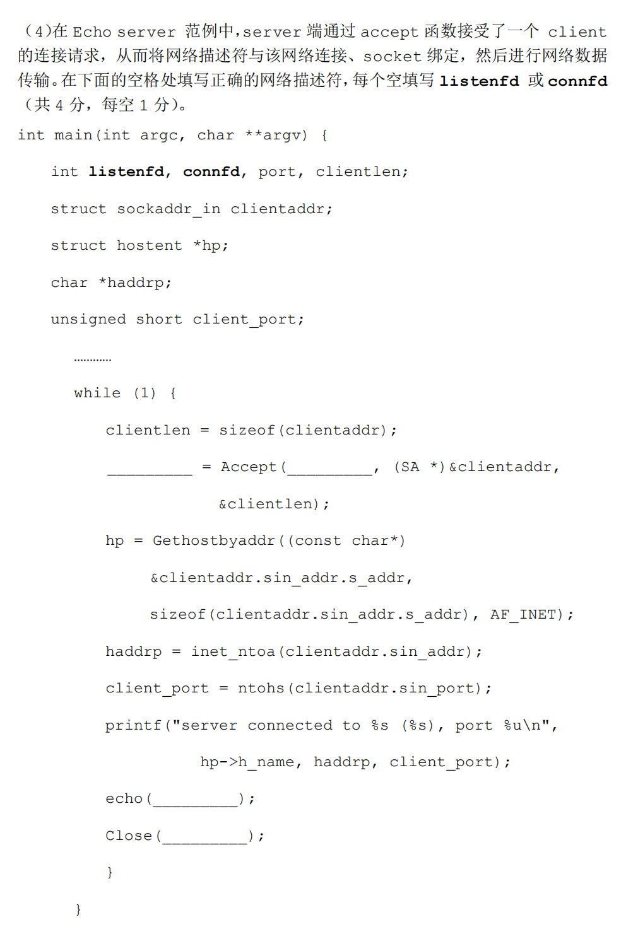

Slide 19
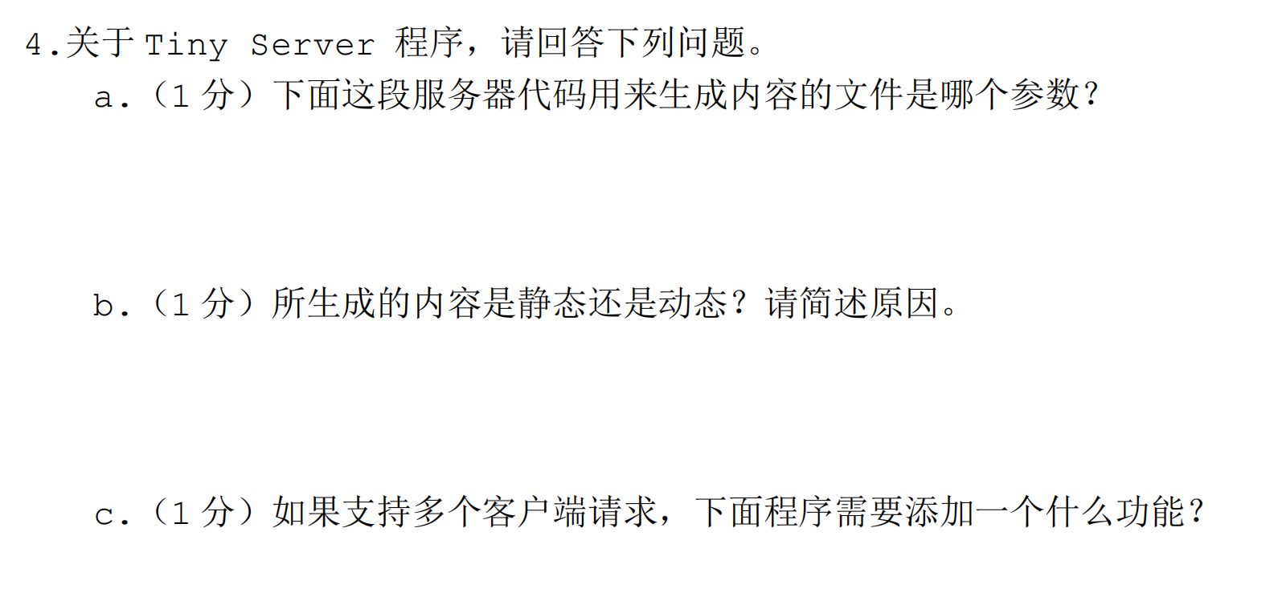
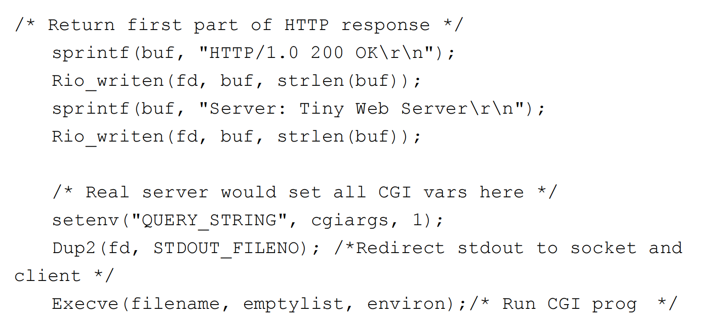

Slide 21
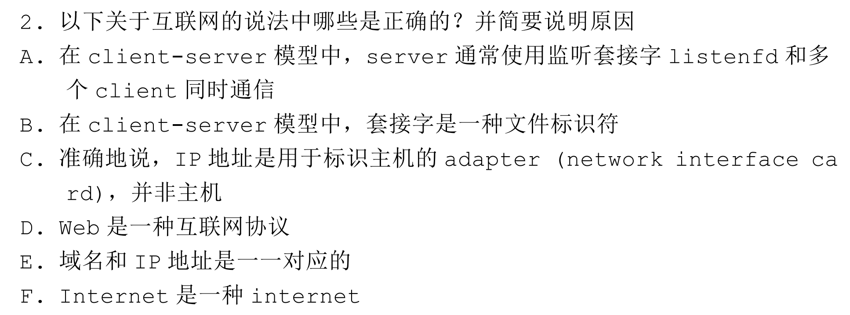
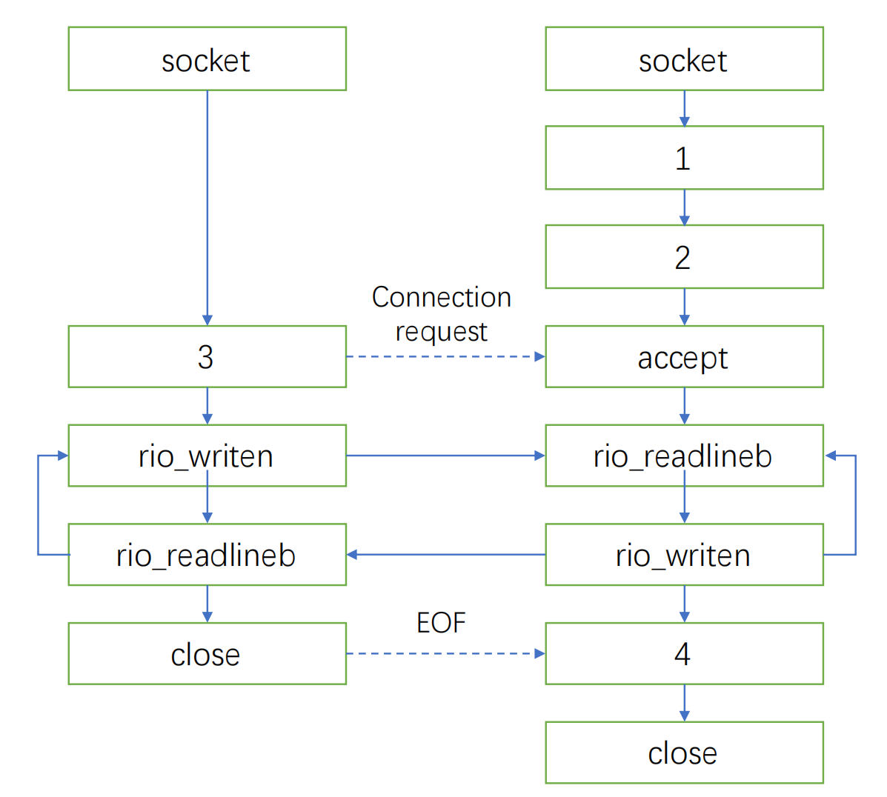

Slide 23
